Slide 1
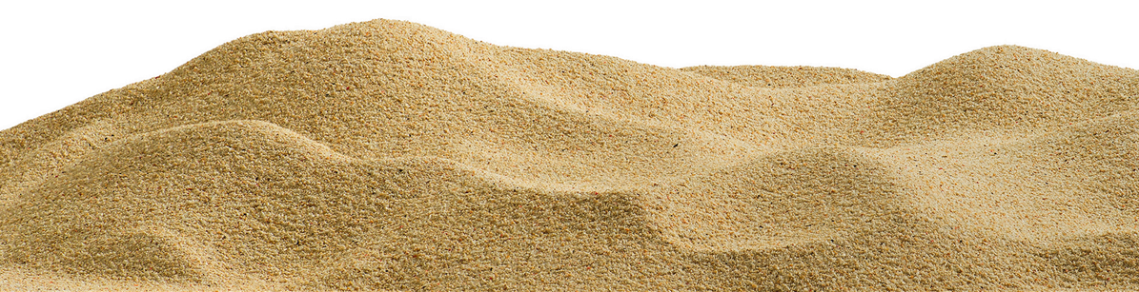
Recursos naturais

Slide 2
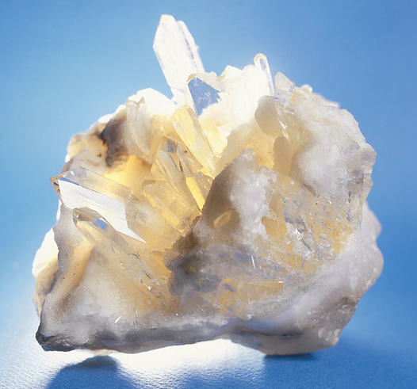
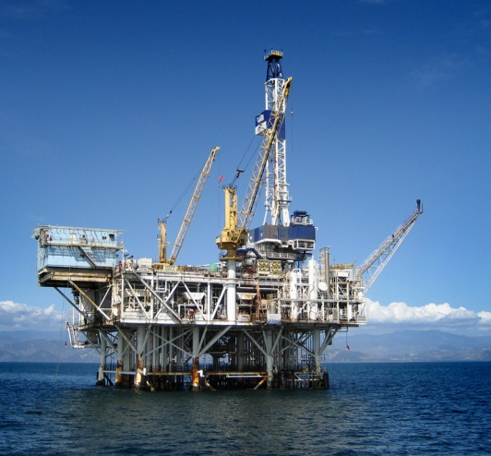
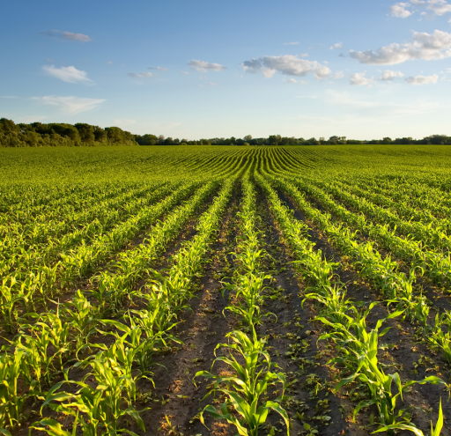
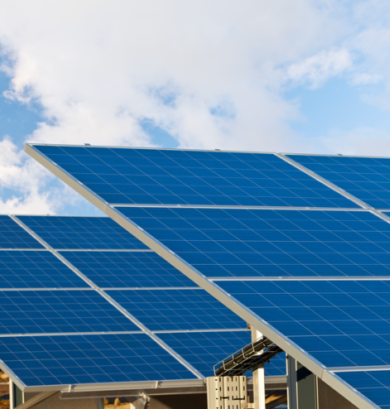
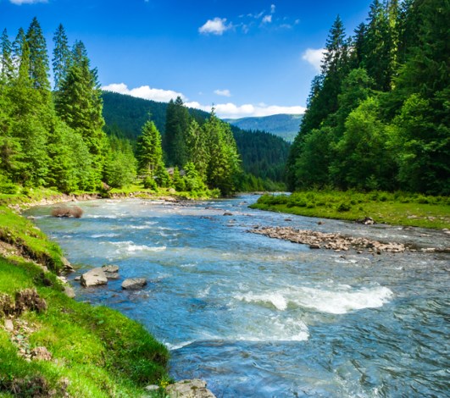
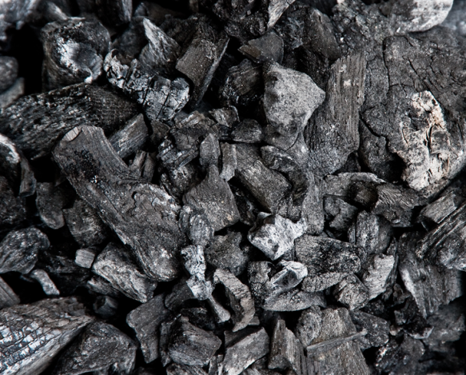
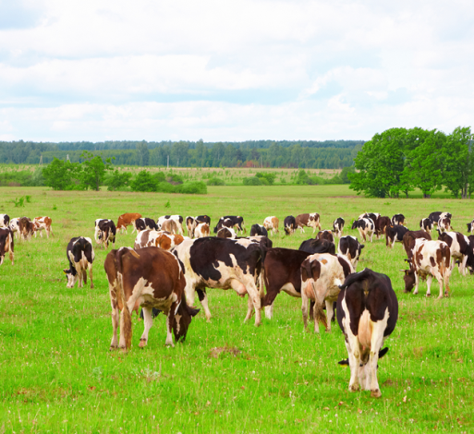

O que são recursos naturais?
Os recursos naturais são elementos da natureza que podem ser explorados e utilizados pelo Homem. Devem ser usados de forma sustentável para que as gerações futuras também possam beneficiar deles.

Slide 3
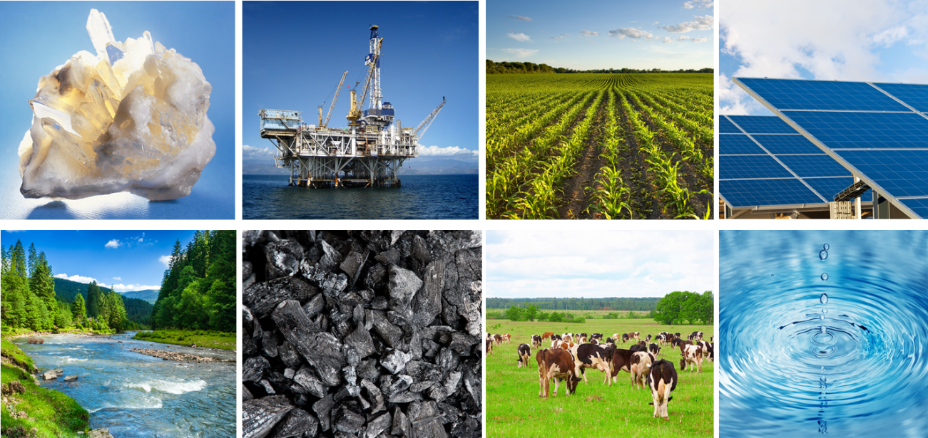
Como são classificados os recursos naturais?
De acordo com a sua natureza, os recursos naturais são classificados em:
Recursos minerais
Recursos energéticos
Recursos hídricos
Recursos biológicos

Slide 4





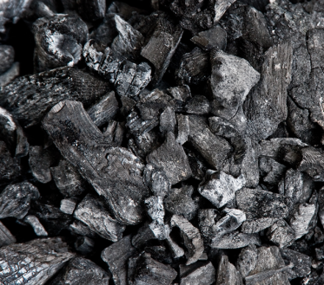


Como são classificados os recursos naturais?
De acordo com a velocidade a que se regeneram e a velocidade a que são explorados são classificados em:
Recursos não renováveis
Recursos renováveis
regeneração mais lenta do que a sua exploração
regeneração mais rápida do que a sua exploração – são inesgotáveis
Recursos minerais
Combustíveis fósseis
Recursos biológicos
Recursos hídricos
Alguns recursos energéticos

Slide 5
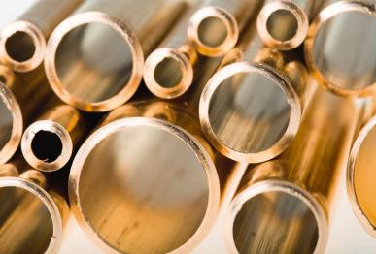
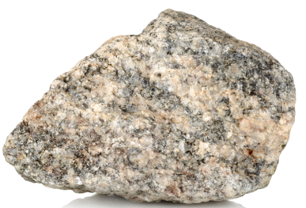

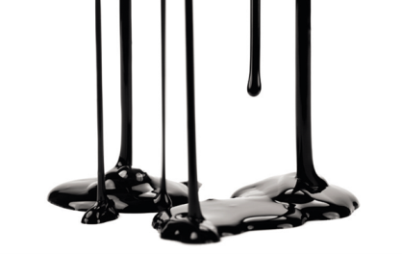
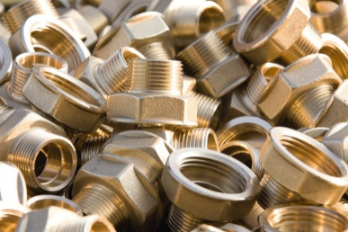
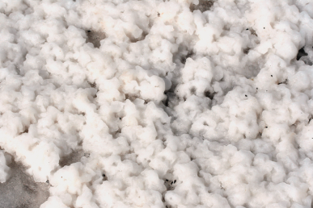
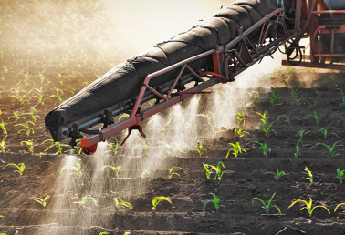
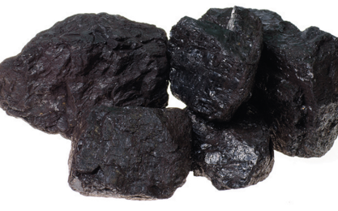
Recursos minerais
Tipos de recursos minerais
Recursos minerais metálicos
Recursos minerais não metálicos
Recursos minerais energéticos
Alumínio
Titânio
Chumbo
Zinco
Urânio
…
Rochas industriais e ornamentais
Pedras preciosas
Evaporitos
Fertilizantes (fosfatos e nitratos)
Urânio
Petróleo
Carvão
Cobre
Granito
Diamante
Petróleo
Ferro
Sal
Fertilizantes
Carvão

Slide 6
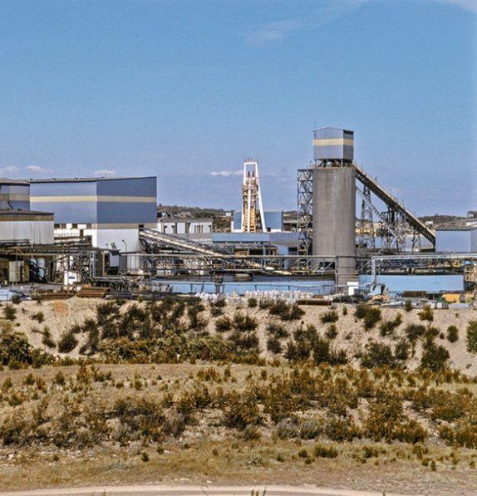
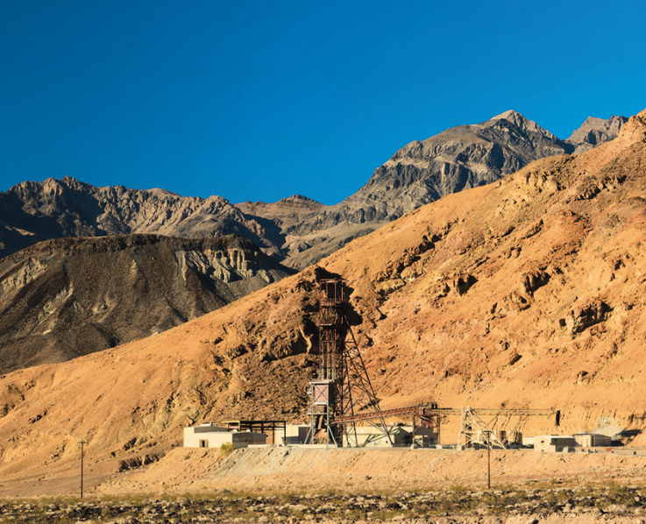
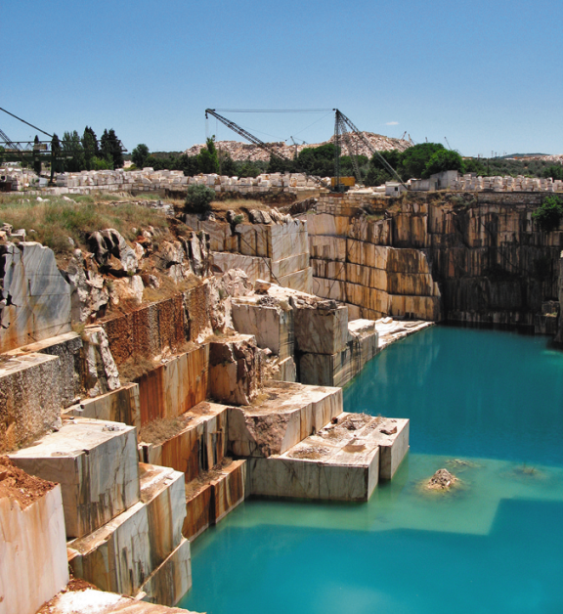
Recursos minerais
Tipos de recursos minerais
A exploração dos recursos minerais só é feita quando existem substâncias úteis – minério – em quantidades elevadas e quando a sua exploração é rentável. Neste caso, diz-se que os recursos minerais têm interesse económico, constituindo jazigos minerais.
Onde são explorados os recursos minerais?
Minas
Areeiros
Pedreiras

Slide 7
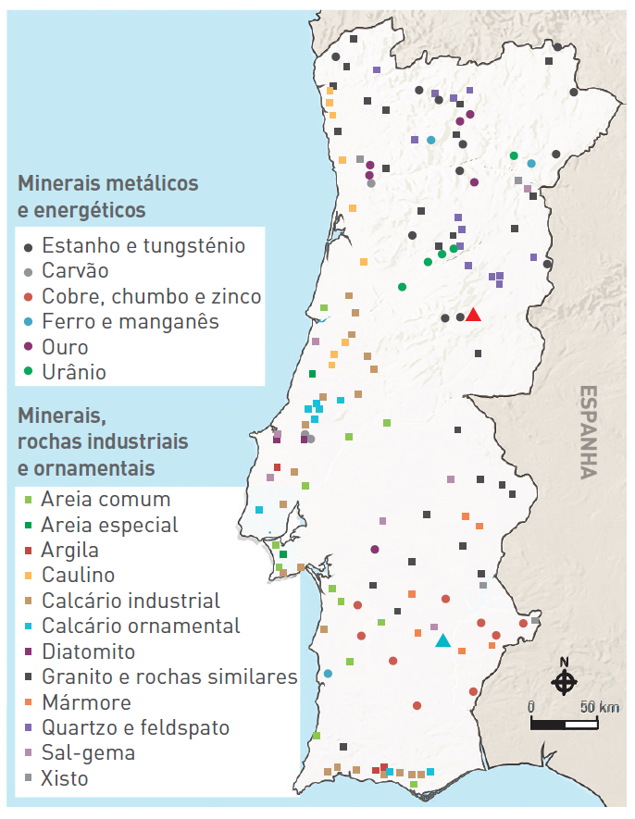
Recursos minerais
Exploração dos recursos minerais em Portugal Continental
Minerais metálicos
Minerais energéticos
Mina da Panasqueira
Volfrâmio
Estanho
Rochas industriais e ornamentais
Mina de Neves-Corvo
Cobre
Zinco

Slide 8
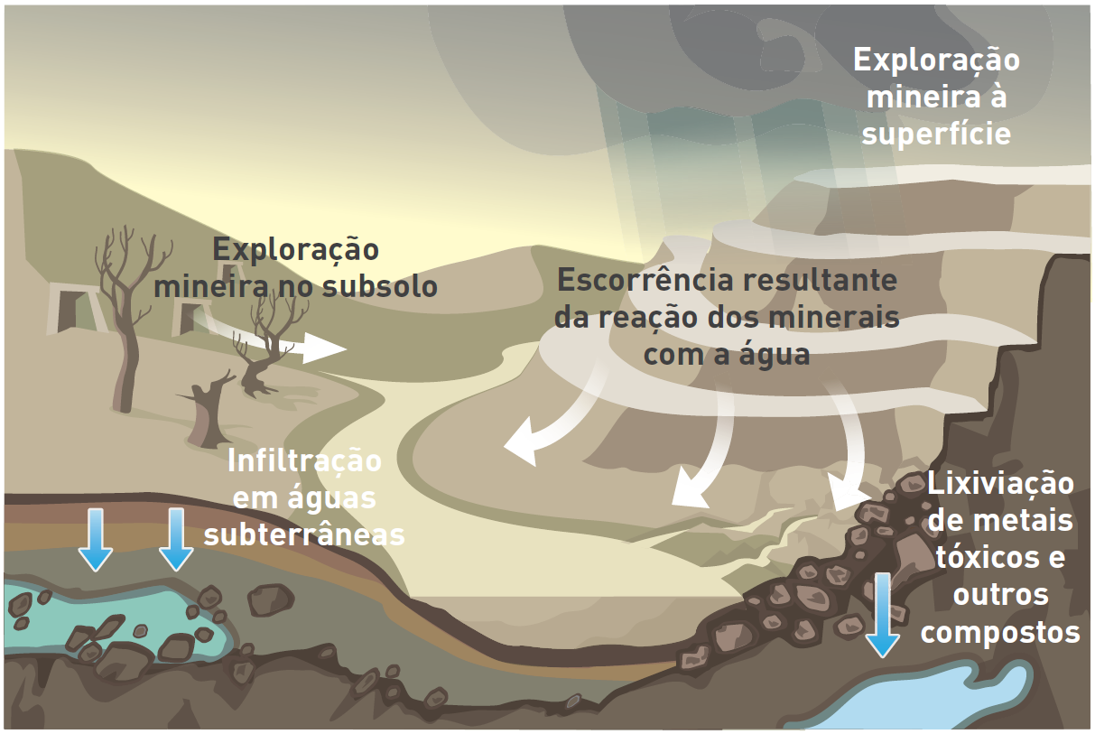
RECURSOS MINERAIS
Consequências da exploração dos recursos minerais
As substâncias poluentes são arrastadas e contaminam linhas de água, lagos e águas subterrâneas;
A água vai arrastando, por exemplo, o ácido sulfúrico existente nas minas (produzido por bactérias).
Destruição de habitats;
Perda de biodiversidade;
Menor disponibilidade de água para as populações, culturas agrícolas e ecossistemas

Slide 9
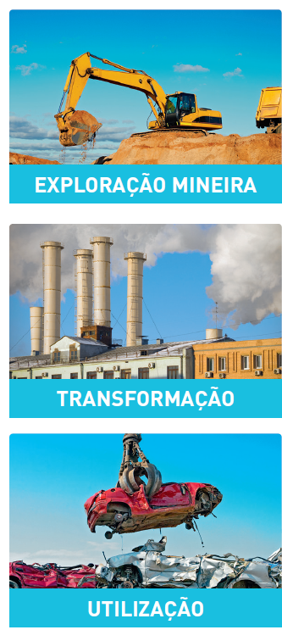
Recursos minerais
Consequências da exploração dos recursos minerais
Alteração da paisagem
Acidentes
Problemas de saúde e de segurança dos mineiros
Resíduos tóxicos
Contaminação da água
Poluição sonora e visual
Resíduos, incluindo material radioativo
Poluição do ar, da água e do solo
Poluição sonora e visual
Problemas de saúde e de segurança
Resíduos
Poluição do ar, da água e do solo
Poluição sonora e visual
Problemas de saúde e de segurança

Slide 10
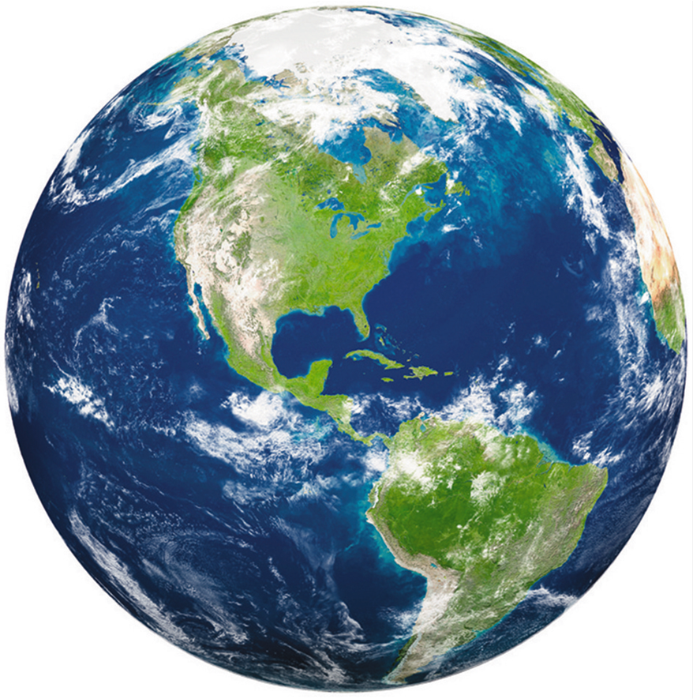
Recursos hídricos
Terra, o planeta azul
2/3 da superfície da Terra estão cobertos por água
Como se encontra a água distribuída no planeta Terra?

Slide 11
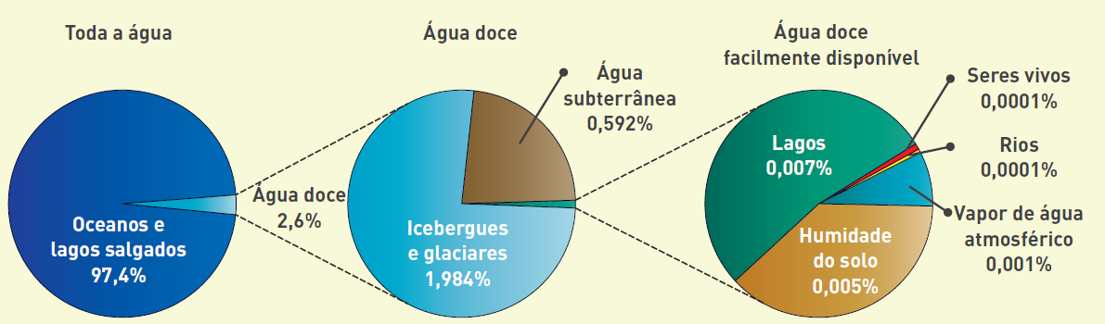
Recursos hídricos
Distribuição da água na Terra
97% água salgada
3 % água doce
0, 014% do volume total de água está disponível para o Homem

Slide 12
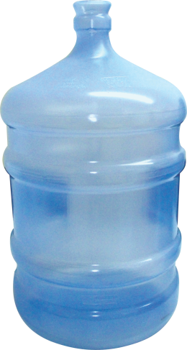
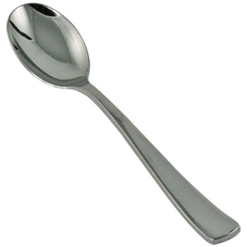
Recursos hídricos
Distribuição da água na Terra
20 litros
100 litros
Se só houvesse 100 litros de água na Terra, apenas poderíamos aproveitar o equivalente a duas colheres de chá!

Slide 13
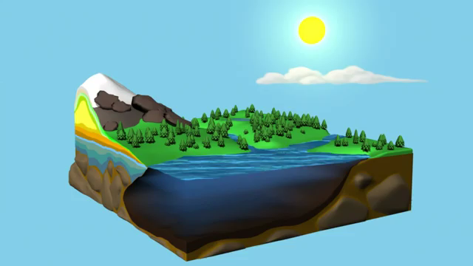
Recursos hídricos
Como é que a água se renova?
Ciclo da água
Se não ocorressem perturbações no equilíbrio do ciclo da água, o próprio ciclo encarregar-se-ia de recolher, purificar, reciclar e redistribuir a água doce.
Ritmo de captação e utilização de água superior à reposição
Poluição
A água é um recurso limitado

Slide 14
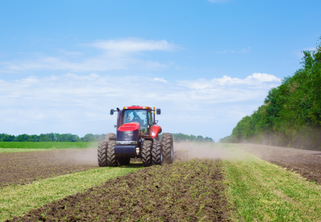
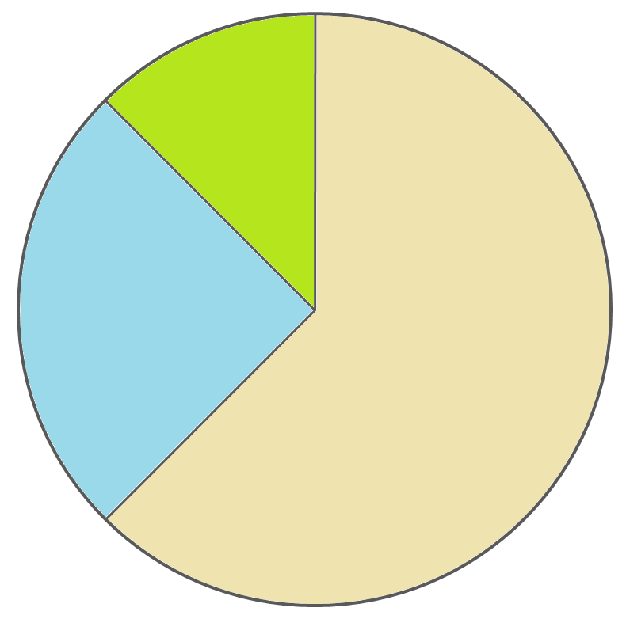
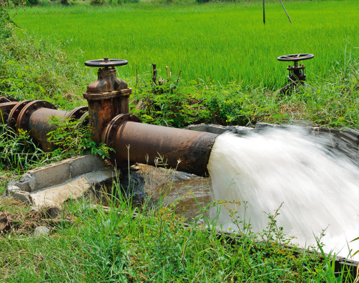
Recursos hídricos
Como é utilizada a água?
10%
20%
Agricultura
70%
Irrigação dos terrenos
Produção animal
Desperdício
Perda de água devido à evaporação e infiltração no solo
Processos de rega pouco eficientes

Slide 15
Recursos hídricos
Como é utilizada a água?
10%
20%
Agricultura
70%
Como reduzir o desperdício?
Nivelamento dos campos agrícolas
Regar à noite para evitar a evaporação
Utilização de sensores e outros sistemas para monitorizar a humidade do solo e, assim, regar apenas quando é necessário
Policultura
Utilizar água residual tratada ou água das chuvas
Utilizar processos de rega eficientes

Slide 16
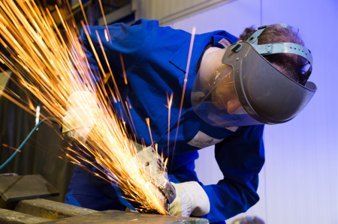
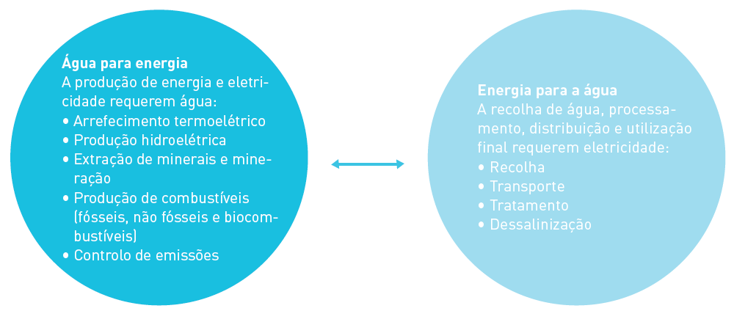
Recursos hídricos
Como é utilizada a água?
10%
20%
Indústria
70%
Processos industriais (processos de fabrico, lavagens de instalações e equipamento, arrefecimento de máquinas)
Produção de eletricidade em barragens

Slide 17
Recursos hídricos
Como é utilizada a água?
10%
20%
Indústria
70%
Como reduzir a captação e o consumo?
Utilização de equipamentos e dispositivos mais eficientes
Utilização de águas residuais urbanas tratadas
Substituição da água por métodos de limpeza a seco, nas lavagens
Reutilização da água residual da própria unidade industrial, após tratamento adequado

Slide 18

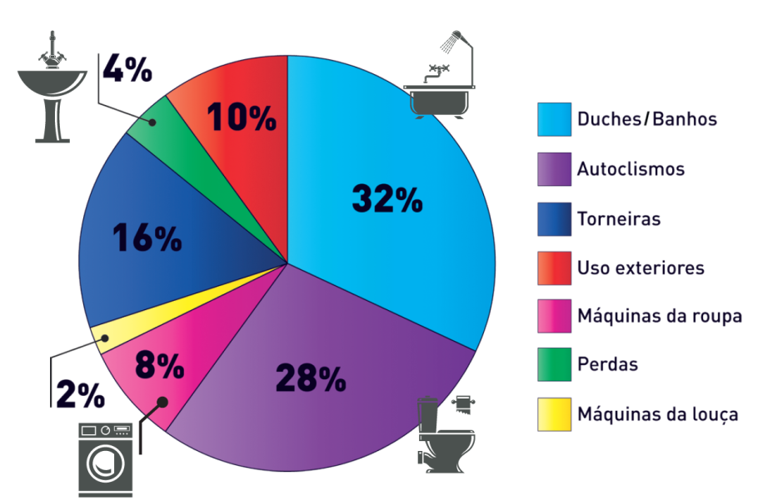
Recursos hídricos
Como é utilizada a água?
10%
20%
Uso doméstico
70%
Em Portugal o consumo médio per capita é de cerca de 170 litros por dia.
Em alguns países desenvolvidos o consumo médio de água por pessoa, por dia, é superior a 450 litros!

Slide 19
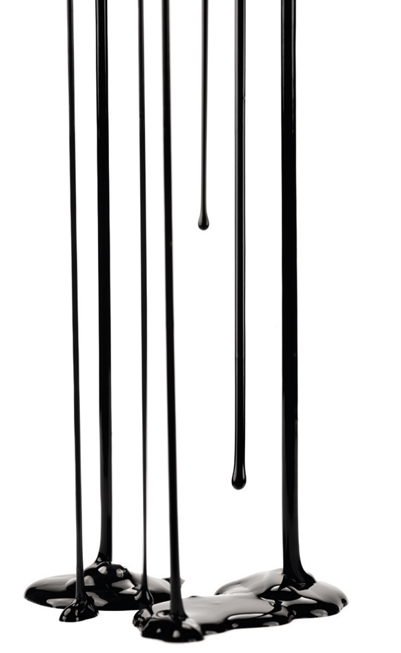

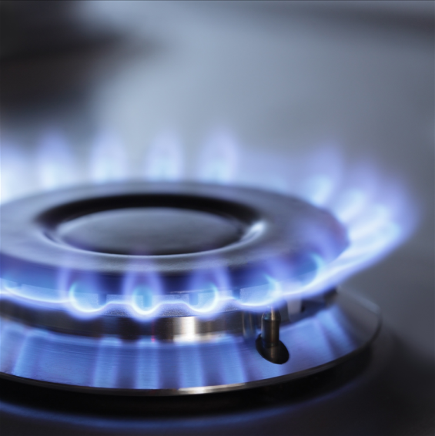
Recursos energéticos
Recursos energéticos não renováveis
O petróleo, carvão e gás natural são também designados combustíveis fósseis
Petróleo
Carvão
Formaram-se a partir da acumulação progressiva de matéria orgânica (microrganismos e restos de animais e plantas) que, depois de coberta por sedimentos e em condições específicas de pressão e temperatura, sofreu transformações ao longo de milhares de anos.
Gás natural

Slide 20
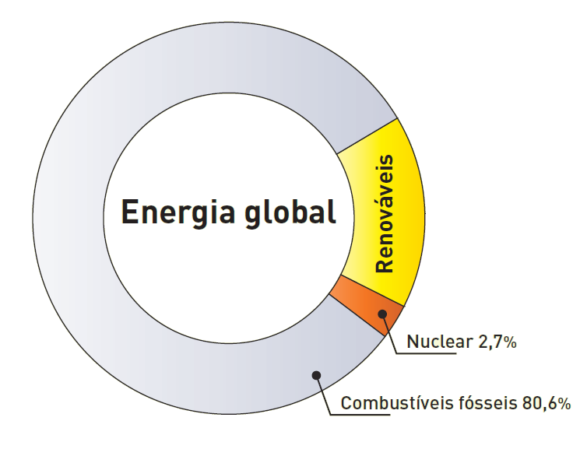
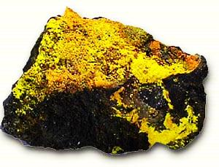
Recursos energéticos
Recursos energéticos não renováveis
Petróleo
Carvão
Cerca de 83,3% de toda a energia consumida no mundo (eletricidade, aquecimento, transportes) é obtida através dos recursos energéticos não renováveis: 80,6% a partir dos combustíveis fósseis e 2,7% a partir da energia nuclear.
Urânio
Gás natural

Slide 21
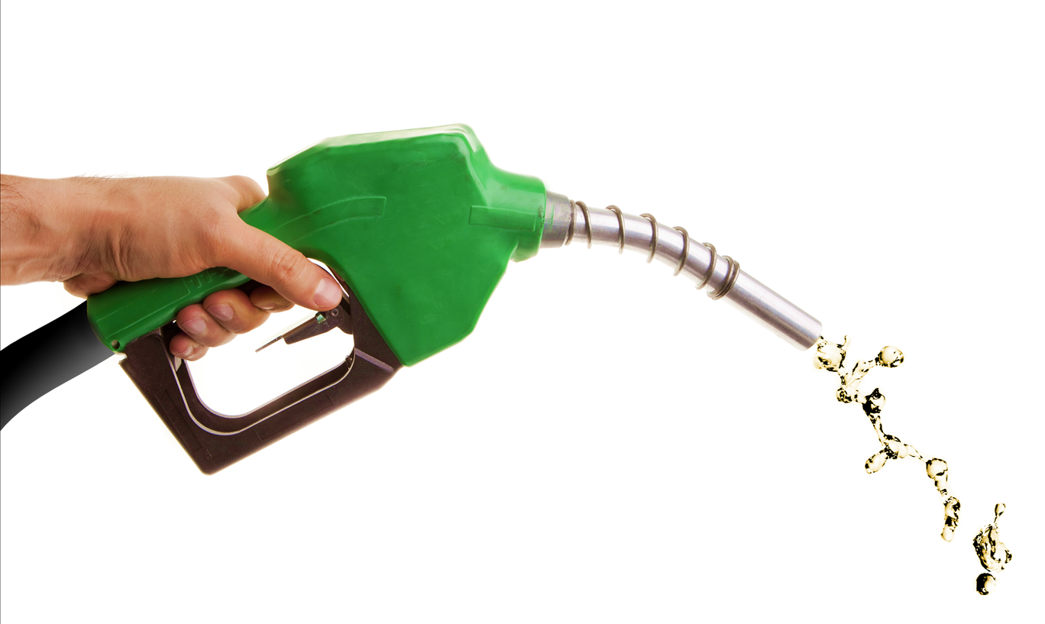
Recursos não renováveis

Slide 22
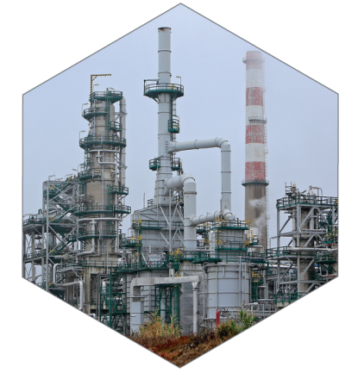
Petróleo
Estima-se que as reservas conhecidas irão esgotar-se durante os próximos 40 a 90 anos.
Os depósitos de petróleo encontram-se, normalmente, sob camadas rochosas da crosta, em terra ou no fundo do mar. A extração e o transporte do petróleo podem envolver derrames que contaminam os solos e a água. Nas refinarias, o petróleo é aquecido e destilado em colunas, de modo a separar-se nos diferentes
componentes. Os produtos resultantes da refinação do petróleo são, nomeadamente, gás, gasolina, gasóleo, combustível para aquecimento e alcatrão. O plástico, os pesticidas, as fibras têxteis, as tintas ou a borracha são produzidos a partir de derivados do petróleo.
Desvantagens
• Contribui para o aquecimento global (emissão de GEE).
• Poluição da água (marés negras, lavagens de porões dos petroleiros em alto-mar).

Slide 23
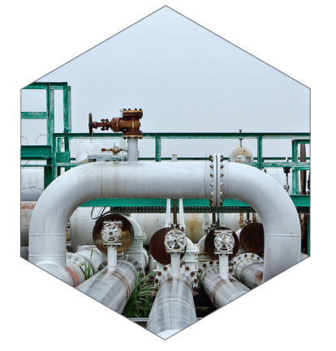
Gás natural
Estima-se que as reservas conhecidas durarão entre 60 e 125 anos. O gás natural é constituído essencialmente por metano (CH4) e por gases como o etano, propano e butano, em pequenas quantidades. O gás natural encontra- -se, normalmente, acima dos reservatórios de petróleo.
Para transportar o gás é necessária a construção de gasodutos (fig. 29), embora também se possa fazer o transporte sob a forma líquida (a 160 °C negativos).
Utilizado para aquecer água e na climatização de edifícios, pode também servir como combustível para automóveis e camiões e para gerar
eletricidade (é mais eficiente do que o carvão).
Desvantagens
• Emissão de GEE.
• Contribui para o aquecimento global (emissão de GEE).
• Quando transportado sob a forma líquida é muito explosivo.
• É necessário construir gasodutos.

Slide 24
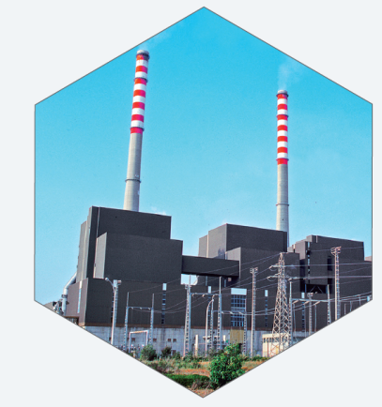
Carvão
As reservas existentes poderão durar até 900 anos.
A sua utilização para produção de eletricidade tem vindo a diminuir nos países desenvolvidos.
Contudo, em alguns países, como a China, a maioria da eletricidade ainda é produzida a partir do carvão. O carvão é normalmente extraído em minas e
em explorações à superfície. Isto causa graves impactes ambientais, nomeadamente ao nível da ocupação do solo e da contaminação das
águas. A combustão do carvão é ainda responsável por grandes emissões de CO₂ e de outros compostos que poluem a atmosfera, como o dióxido de enxofre (SO₂), o mercúrio, o arsénico e o chumbo. Para além do aumento do efeito de estufa e das chuvas ácidas, estes poluentes causam doenças respiratórias e a morte prematura.
Desvantagens
• lmpacte ambiental elevado.
• Elevada ocupação do solo.
• Contribui para o aquecimento global (emissão de GEE).

Slide 25
Energia nuclear
A utilização de materiais radioativos, como o plutónio e o urânio, permite a produção de grandes quantidades de energia nas centrais nucleares (fig. 31). A emissão de CO2 é menor do que a emissão que ocorre quando se utilizam os combustíveis fósseis. No entanto, um dos maiores problemas da energia nuclear é o tratamento dos resíduos radioativos, sobretudo os de alta radioatividade, que podem continuar a emitir radiação durante milhares de anos. Os resíduos começam por ser mergulhados em água. Durante este tempo diminuem a sua radioatividade, sendo depois vitrificados e colocados em contentores de aço. Estuda-se a possibilidade de enterrar estes contentores a profundidades elevadas ou depositá-los nas zonas de subducção, por exemplo.
Desvantagens
• Custo elevado.
• Risco de acidentes nucleares.
• Tratamento de resíduos não é 100% seguro.

Slide 26

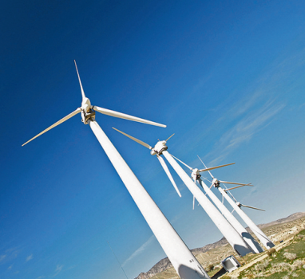
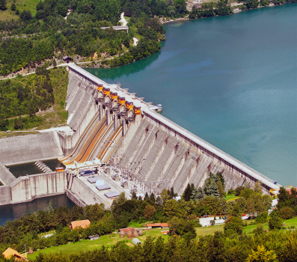
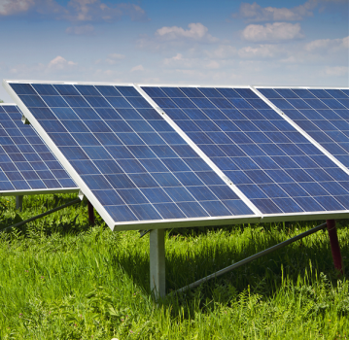
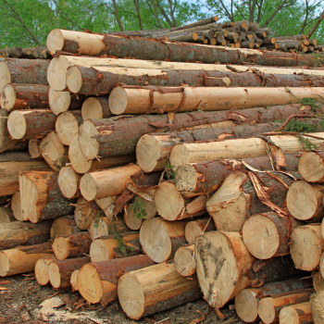
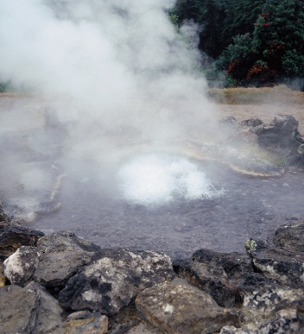
Recursos energéticos
Recursos energéticos renováveis
Vento
Água
Radiação solar
Biomassa
Calor interno
da Terra
Energias renováveis ou alternativas

Slide 27
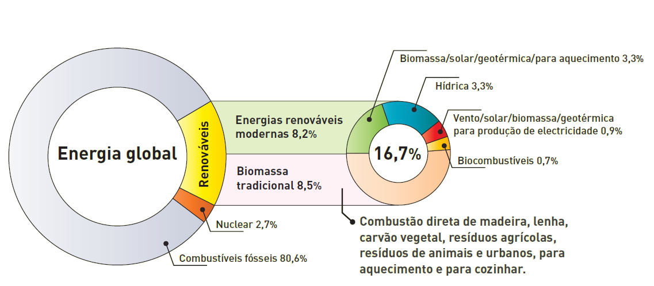
Recursos energéticos
Recursos energéticos renováveis
Vento
Água
Radiação solar
Biomassa
Calor interno
da Terra
Energias renováveis ou alternativas

Slide 28
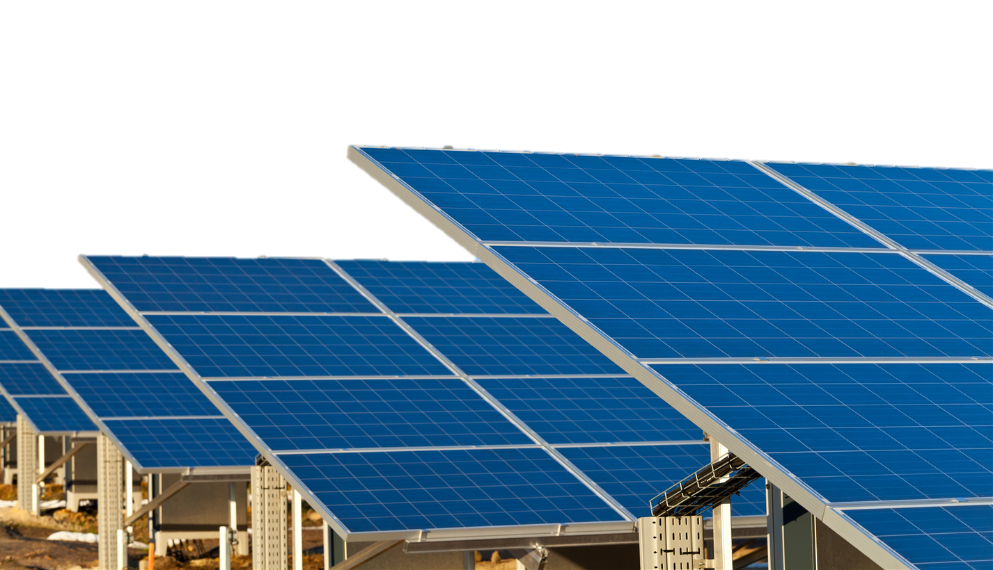
Recursos renováveis

Slide 29
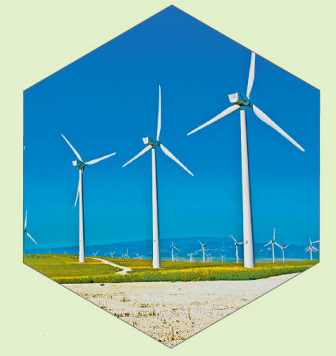
Energia eólica
A energia eólica resulta do aproveitamento do Vento através de aerogeradores que, ao girarem devido ao movimento do ar, produzem energia
elétrica. Desde 1990, a instalação de aerogeradores tem vindo a aumentar em todo o mundo.
Entre 1990 e 2011, por exemplo, a eletricidade produzida através do vento aumentou 40 vezes. Em Portugal, em 2011, a energia eólica contribuía já com 15,6% na produção da eletricidade total.
Vantagens
• Eficiência elevada.
• Custo moderado.
• Não há emissões de CO₂.
• Rápida construção.
• Pode implementar-se no mar.
• Os terrenos de implantação dos aerogeradores podem ainda ser utilizados para agricultura ou produção animal.
• Reduz a dependência dos combustíveis fósseis.

Slide 30

Energia hídrica
A água pode ser utilizada para a produção de energia elétrica através da energia das marés e das ondas e, principalmente, das barragens.
Nestas, a passagem de água faz girar turbinas, produzindo-se eletricidade. No entanto, a formação do reservatório que receberá a água (albufeira) tem um elevado impacte ambiental pois ocorre inundação de terrenos. Outra desvantagem relaciona-se com o facto de depender da quantidade de chuva.
Vantagens
• Eficiência elevada.
• Grande durabilidade.
• Não há emissões de CO₂ durante o processo.
• Fornece água para irrigação durante todo o ano.
• Os reservatórios (albufeiras) podem ser utilizados para fins recreativos.

Slide 31

Energia solar
A energia solar pode ser aproveitada para o aquecimento de água e edifícios e ainda para a produção de eletricidade. No caso da produção de eletricidade, alguns sistemas solares absorvem e transformam a energia solar em energia calorífica a temperatura elevada, que é depois convertida em eletricidade.
Noutros sistemas são utilizadas células fotovoltaicas nas quais existe material semicondutor que, ao receber a energia solar, gera corrente elétrica. As células fotovoltaicas podem ser usadas em habitações e em centrais de produção de energia. A investigação tem vindo a melhorar a eficiência energética destes painéis que, no entanto, têm ainda custos elevados.
Vantagens
• Rápida instalação.
• Funciona em dias nublados.
• Não há emissões de CO₂.
• Se usado nas habitações ocupa pequenas áreas.
• Reduz a dependência dos combustíveis fósseis.

Slide 32

Biomassa
A energia da biomassa é produzida a partir de restos de matéria orgânica que podem ser queimados como um combustível sólido ou convertidos em biocombustíveis gasosos ou líquidos.
A maioria da biomassa é queimada:
• diretamente, para aquecimento, para cozinhar ou para processos industriais;
• indiretamente para produção de eletricidade.
Nos últimos anos muitas áreas têm sido convertidas ou desflorestadas para se plantarem culturas energéticas que são depois utilizadas na produção de biocombustíveis para uso nos transportes.
Vantagens
• Custo moderado.
• As plantações podem localizar-se em zonas semiáridas que não são aproveitadas para agricultura.
• As plantações podem contribuir para a recuperação de zonas degradadas.
• Podem utilizar-se resíduos urbanos e agrícolas.

Slide 33

Energia geotérmica
A energia geotérmica resulta do aproveitamento do calor interno da Terra. O calor pode ser aproveitado para o aquecimento de edifícios e para a produção de eletricidade. A água contida em reservatórios subterrâneos aquece quando entra em contacto com as rochas quentes.
Através da instalação de tubagens, a água quente proveniente do interior da Terra pode ser canalizada para os edifícios, aquecendo-os. Em locais onde a temperatura interna da Terra é tão elevada que a água se transforma em vapor, este pode ser canalizado para centrais geotérmicas onde faz girar turbinas que geram energia elétrica.
Vantagens
• Muito eficiente.
• Baixo custo.
• Reduzida utilização de terrenos.
• Impacte ambiental reduzido.

Slide 34

Hidrogénio
Não sendo considerado como um recurso renovável, uma vez que é obtido a partir da água, o hidrogénio gasoso pode ser usado como combustível . A utilização de hidrogénio à escala global não é possível pois este gás não se encontra na Natureza no estado livre, mas sim como constituinte da água e de compostos orgânicos.
Assim, é necessário gastar energia para produzir hidrogénio. Muitos especialistas defendem que, se queremos beneficiar do facto de o hidrogénio ser não poluente, a energia utilizada para produzir este combustível deverá ser proveniente das energias renováveis.
Vantagens
• Produzido a partir da água.
• Reduzido impacte ambiental.
• Não produz CO₂ se for produzido a partir da água.

Slide 35


Recursos Energéticos
Recursos energéticos mais utilizados em Portugal
Entre 1990 e 2011, 83% da energia consumida em Portugal resultou do uso de combustíveis fósseis; as energias renováveis representaram cerca de 17%. Nos últimos anos esta situação tem vindo a alterar-se...
Evolução do consumo de energia em Portugal entre 2000 e 2011 (fonte: DGEG)
Produção de energia elétrica a partir de fontes renováveis em Portugal continental 1999-2010 (Fonte: Relatório do Estado do Ambiente, 2012, APA)

Slide 36

Recursos Energéticos
Recursos energéticos mais utilizados em Portugal
Entre 1990 e 2011, 83% da energia consumida em Portugal resultou do uso de combustíveis fósseis; as energias renováveis representaram cerca de 17%. Nos últimos anos esta situação tem vindo a alterar-se...
Em 2011, Portugal entrou para o Top 10 mundial dos países que produzem mais energia eólica!

Slide 37








Recursos Energéticos
Medidas para melhorar a gestão dos recursos energéticos
Aumentar a utilização de lâmpadas de baixo consumo
Aumentar a produção de eletricidade a partir de recursos renováveis
Aumentar a eficiência energética dos edifícios
Reduzir a velocidade máxima permitida nas autoestradas
Expandir as redes de transportes públicos
Aumentar a reciclagem de resíduos
Reduzir a utilização e produção de embalagens
Aumentar a área de floresta

Slide 38

Recursos Biológicos
Os recursos biológicos correspondem ao conjunto de seres vivos que o Homem utiliza para se alimentar, mas também para fabricar vestuário, calçado, mobiliário, papel, borracha ou medicamentos.

Slide 39

Recursos Biológicos
Produção de alimento
Cultura agrícola – cerca de 77% dos alimentos (principalmente cereais)
Produção animal – cerca de 16% dos alimentos
Pesca – cerca de 7% dos alimentos
CRESCIMENTO POPULACIONAL
Como aumentar (ainda mais!) a produção sem causar (ainda mais!) perturbações ambientais?

Slide 40

Recursos Biológicos
Agricultura intensiva
Monocultura: produção ou cultura de apenas um tipo de produto agrícola.
Vantagens:
Produção de grande quantidade de alimento
Menos custos
Menos máquinas necessárias para a sementeira e colheita
Um único processo de rega

Slide 41

Recursos Biológicos
Consequências negativas da agricultura intensiva
• Degradação dos habitats, como consequência da desflorestação
• Morte de peixes devido à escorrência de pesticidas para os cursos de água
• Perda da diversidade devido à substituição de muitas espécies selvagens
por um número reduzido de espécies utilizadas na monocultura
Para a biodiversidade

Slide 42

Recursos Biológicos
Consequências negativas da agricultura intensiva
• Desperdício de água devido a rega pouco eficiente
• Aumento das águas de escorrência e de episódios de cheias como resultado
da desflorestação
• Poluição das águas devido à utilização de pesticidas
• Poluição de lagos e rios devido à escorrência de fertilizantes (fosfatos e nitratos)
Para os recursos hídricos

Slide 43

Recursos Biológicos
Consequências negativas da agricultura intensiva
• Erosão do solo (remoção das partículas de solo)
• Perda de fertilidade do solo (diminuição da quantidade de nutrientes), havendo necessidade de utilizar maior quantidade de fertilizantes químicos
Para o solo

Slide 44

Para produzir alimentos de forma sustentável é necessário alterar as técnicas da agricultura intensiva, usando os conhecimentos sobre os ecossistemas para aumentar as colheitas, controlar as pragas e manter a fertilidade do solo – agricultura biológica.
Policultura: cultura de maior variedade de plantas
Composto: utilização de estrume
ou composto
Eficiência na rega
Rotação de culturas
Joaninha: predador natural para controlar pragas

Slide 45

Produção animal
Alimentos obtidos a partir da produção animal
Carne e seus derivados
Lacticínios
Ovos
Produção animal quintuplicou entre 1950 e 2010
Aumento terá tendência a manter-se pelo menos até 2030
Estimativa do crescimento da produção animal nos países em desenvolvimento (Fonte: FAO)

Slide 46
Recursos Biológicos
Consequências negativas da produção animal
Ocupação de terrenos agrícolas para a produção de cereais para alimentar os animais
Consumo, pelos animais, de 37% dos cereais produzidos mundialmente
Elevado consumo de água
Desgaste das camadas superiores do solo devido ao pastoreio
Elevada produção de metano – efeito de estufa
Excrementos que podem contaminar a água
Consumo de grande quantidade de antibióticos: desenvolvimento de micróbios resistentes aos antibióticos

Slide 47


Recursos naturais
Recursos Biológicos
Pesca
Mais de metade dos peixes, moluscos e crustáceos utilizados na alimentação provêm da pesca no oceano, utilizando-se vários tipos de «arte de pesca».
Nem sempre os métodos de captura ou as redes utilizadas são as mais adequadas às espécies que se pretende capturar.
Exploratório 8 │Carlos D. Pereira • Gabriela Pintão • Joana C. Ramos • José M. Machado

Slide 48

Recursos naturais
Recursos Biológicos
Pesca
Sobrepesca: ocorre quando a população não se renova. Pode resultar da pesca de peixes abaixo do tamanho mínimo de captura (quando o tamanho da malha da rede é muito reduzido) ou de não se respeitar os valores de capturas autorizadas (como é o caso do atum).
Exploratório 8 │Carlos D. Pereira • Gabriela Pintão • Joana C. Ramos • José M. Machado

Slide 49

Recursos naturais
Recursos Biológicos
Pesca
Capturas acidentais: quando não são utilizados dispositivos adequados é provável que animais como focas, tartarugas marinhas e golfinhos fiquem retidos nas redes e acabem por morrer.
Exploratório 8 │Carlos D. Pereira • Gabriela Pintão • Joana C. Ramos • José M. Machado

